Slide 1
PENILAIAN PEMBELAJARAN

Slide 2
www.socrative.com
Student login:
Room X8BTUZ3K

Slide 3
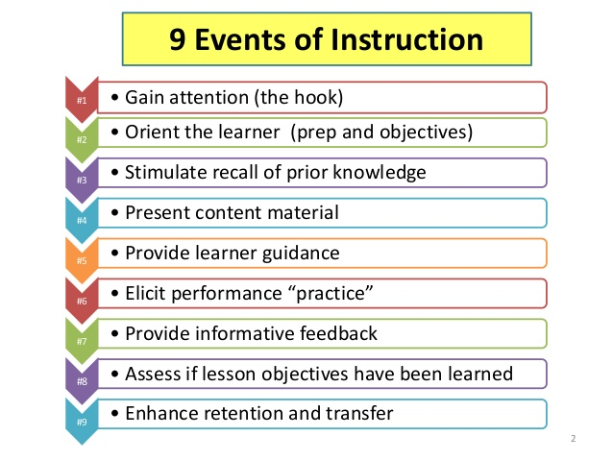

Slide 4
SISTEM PEMBELAJARAN
PERENCANAAN
PELAKSANAAN
PENGEMBANGAN
(PLAN)
(DO)
(ACT)
Dosen
Action
Research
KURIKULUM
RENC.PEMB.
PROSES DAN HASIL BELAJAR
PENGEMBANGAN PEMBELAJARAN
sumber belajar
Mhs
METODE DAN MODEL PEMBELAJARAN SCL
EVALUASI PROGRAM PEMBELAJARAN
(CHECK)

Slide 5
TUJUAN ASSESSMENT
Sebagai umpan balik siswa dalam meningkatkan usaha belajarnya
Sebagai umpan balik bagi dosen akan perkuliahan yang dilakukannya
Untuk menjamin akuntabilitas proses pembelajaran
Untuk memotivasi siswa
Untuk mendiagnosis kekuatan dan kekurangan siswa

Slide 6
SYARAT penilaian YANG BAIK
VALID : mengukur apa yang seharusnya diukur.
RELEVAN : sesuai dengan tingkat kemampuan.
SPESIFIK : tidak ada ambivalensi jawaban.
REPRESENTATIF : mewakili seluruh bahasan.
SEIMBANG : setiap peserta didik memiliki kesempatan yang sama
OBJEKTIF : tidak subjektif, memiliki standard yang jelas, terutama pada kompetensi

Slide 7
APAKAH RANAH PENILAIAN?
(TAKSONOMI BLOOM)
1. RANAH KOGNITIF ( BERFIKIR )
2. RANAH PSIKOMOTOR ( BERBUAT)
3. RANAH AFEKTIF ( BERSIKAP/BERNILAI )

Slide 8
PENILAIAN BELAJAR
BAGAIMANA CARA PENILAIANNYA :
PENILAIAN KEMAMPUAN KOGNITIF
Ujian tulis ?
PENILAIAN KEMAMPUAN PSIKOMOTOR
Praktikum ?
PENILAIAN KEMAMPUAN AFEKTIF
Pengamatan ?

Slide 9
TINGKATAN KEMAMPUAN RANAH KOGNITIF BLOOM
EVALUASI
Mengkritik
Menilai
Menafsirkan
SINTESIS
Merangkai
Merancang
Mengatur
ANALISIS
Memilah
Membedakan
Membagi
PENERAPAN
Menghitung
Membuktikan
Melengkapi
PEMAHAMAN
Menerangkan
Menjelaskan
Merangkum
PENGETAHUAN
Mengingat
Menghafal
Menyebut

Slide 10
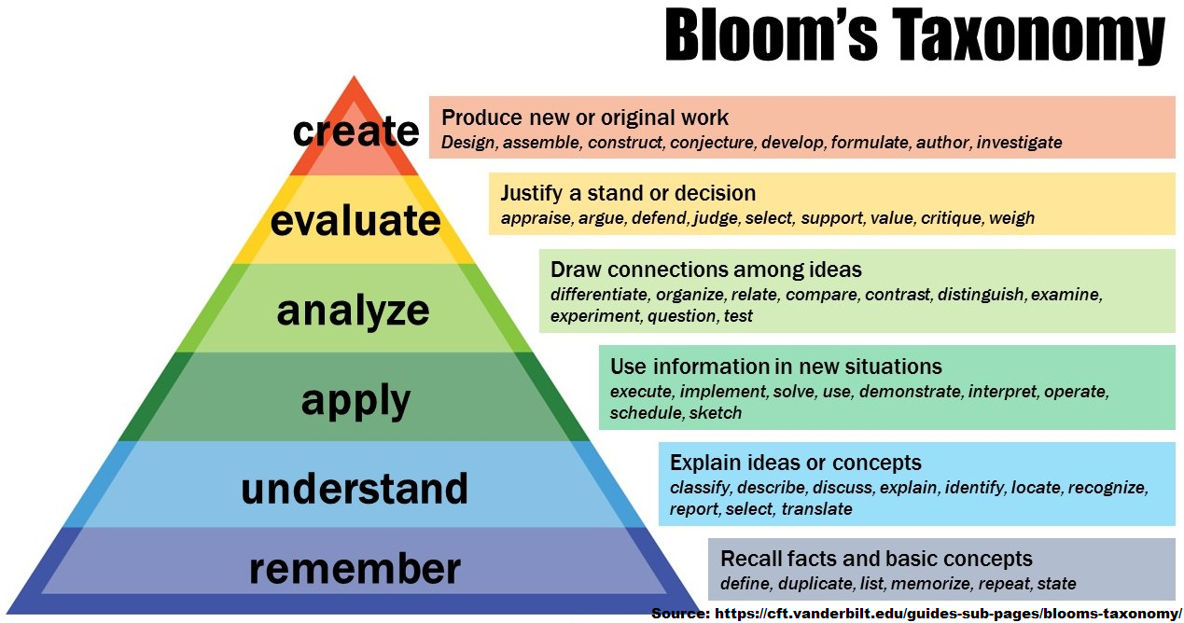

Slide 11
TINGKATAN KEMAMPUAN Ranah Psikomotor (HARROW)
NATURALIZATION
Spontan
dan
otomatis
ARTICULATION
Akurat
dan
cepat
PRECISION
Lancar
dan
tepat
MANIPULATION
Tanpa contoh
Visual
dapat meniru
IMITATION
Meniru
dengan
contoh

Slide 12
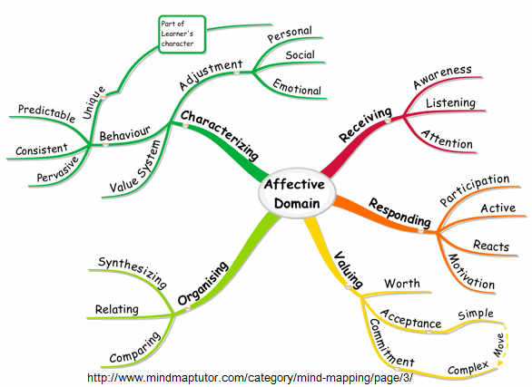
Structure of affective domain

Slide 13
TINGKATAN KEMAMPUAN RANAH AFEKTIF ( sikap dan nilai ) (KRATHWOHL)
CHARACTERIZATION
Menjadikan
pola hidup
ORGANIZATION
Mengatur diri
VALUING
menghargai
RESPONDING
menanggapi
RECEIVING
menerima

Slide 14
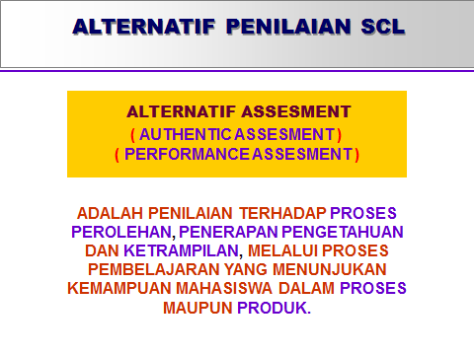
Bagaimana cara menilai?

Slide 15
DEFINISI AUTHENTIC ASSESSMENT
A form of assessment in which students are asked to perform real-world tasks that demonstrate meaningful application of essential knowledge and skills -- Jon Mueller
"...Engaging and worthy problems or questions of importance, in which students must use knowledge to fashion performances effectively and creatively. The tasks are either replicas of or analogous to the kinds of problems faced by adult citizens and consumers or professionals in the field." -- Grant Wiggins -- (Wiggins, 1993, p. 229).
"Performance assessments call upon the examinee to demonstrate specific skills and competencies, that is, to apply the skills and knowledge they have mastered." -- Richard J. Stiggins -- (Stiggins, 1987, p. 34).

Slide 16
AUTHENTIC ASSESSMENT
Saat siswa mencoba mengembangkan respon dari suatu situasi nyata
BUKAN hanya memilih respon
Dosen mereview pekerjaan siswa secara menyeluruh, baik proses maupun hasil

Slide 17
PERFORMANCE ASSESSMENT ( ASESMEN KINERJA )
TUGAS ( TASK )
KINERJA MAHASISWA
KRITERIA PENILAIAN ( RUBRIC )

Slide 18
Which domain is assessed by what assessment model?
Domain
Test model
cognitive
psychomotor
affective
Multiple choice question
True false questions
Observation
Peer Assessment
Self assessment
Essay
Portfolio
Role play
Presentation
Demonstration
Practicum
Project work
Demonstration
etc

Slide 19
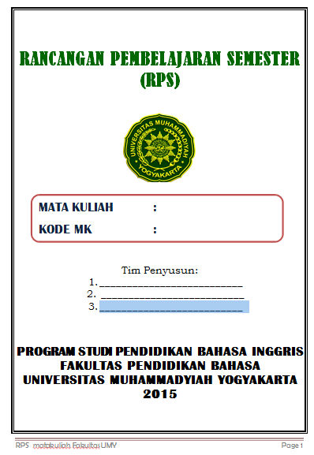
Halaman Sampul
Nama matakuliah
Kode mata kuliah
Tim Penyusun
Program Study
Fakultas
UMY
Tahun

Slide 20
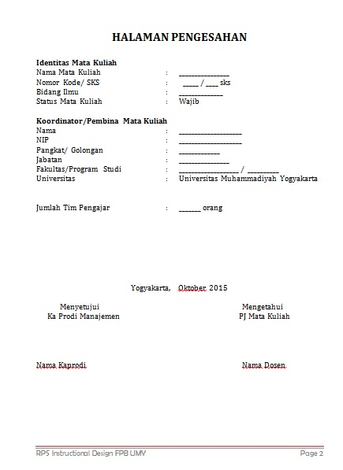

Slide 21
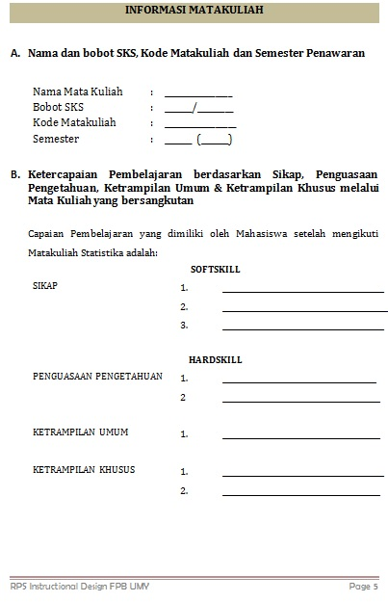

Slide 22
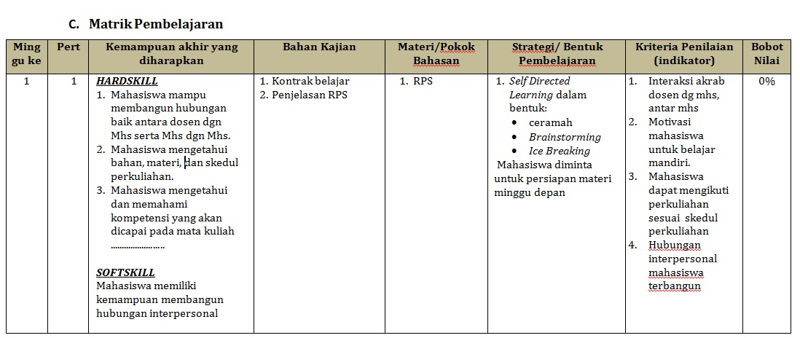

Slide 23
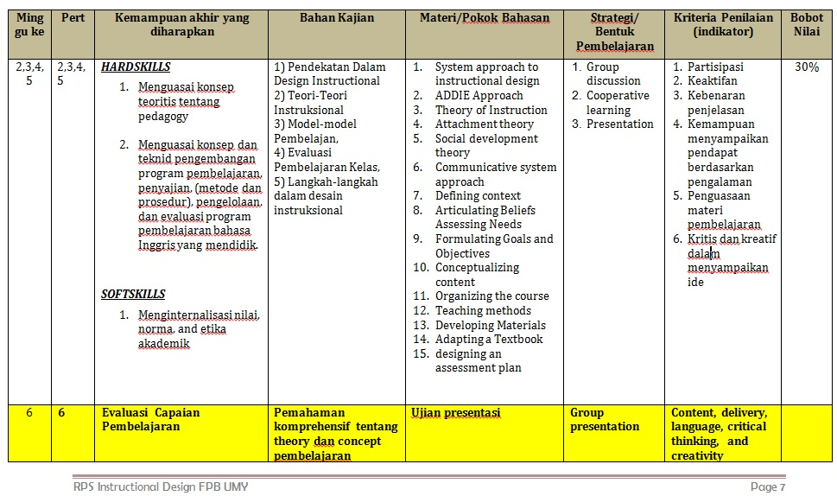

Slide 24
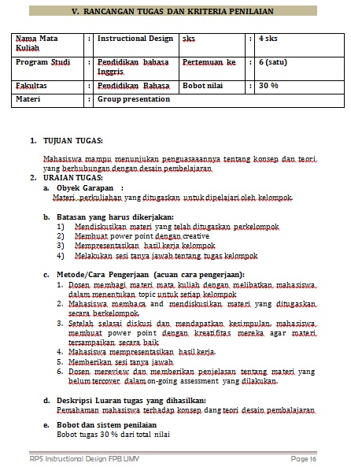

Slide 25
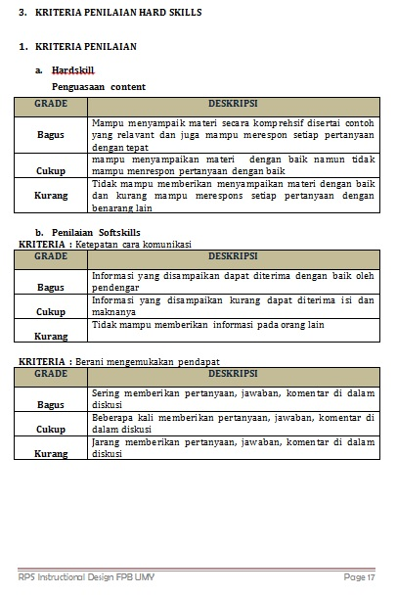

Slide 26
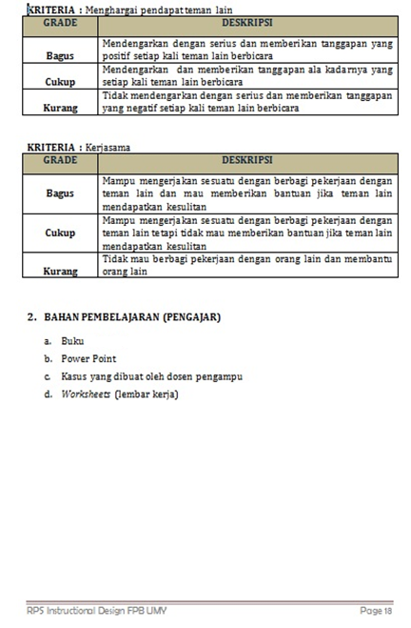

Slide 27
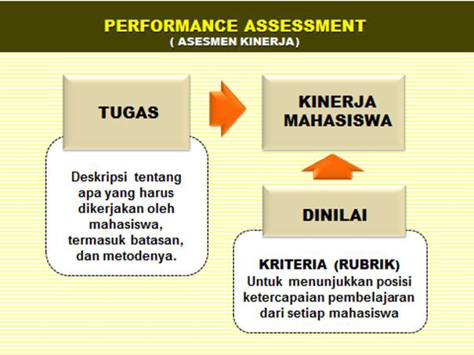
(Buku Panduan Kurikulum Pendidikan Tinggi, 2014)

Slide 28
G
R
A
D
I
N
G
S
C
H
E
M
E
Perlu membuat level of criteria
Level of criteria menunjukkan sejauh mana mahasiswa memiliki kemampuan yang dapat ditunjukkan dalam satu kinerja
Menunjukkan sejauh mana siswa mencapai tujuan pembelajaran yang telah ditetapkan

Slide 29
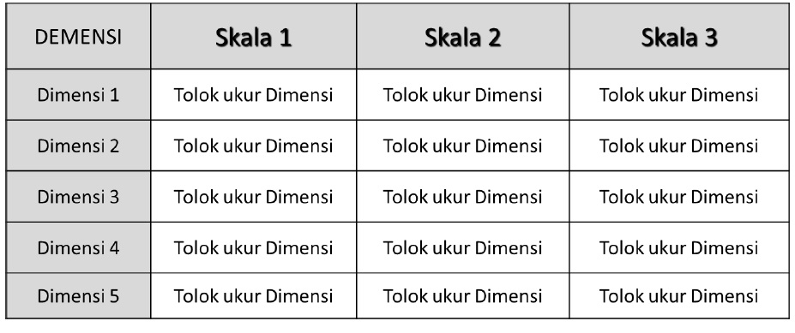
(a) Rubrik deskriptif;
(Buku Panduan Kurikulum Pendidikan Tinggi, 2014)

Slide 30
Komponen rubrik deskriptif
(1) Deskripsi tugas
(2) Skala nilai
(3) Dimensi

Slide 31
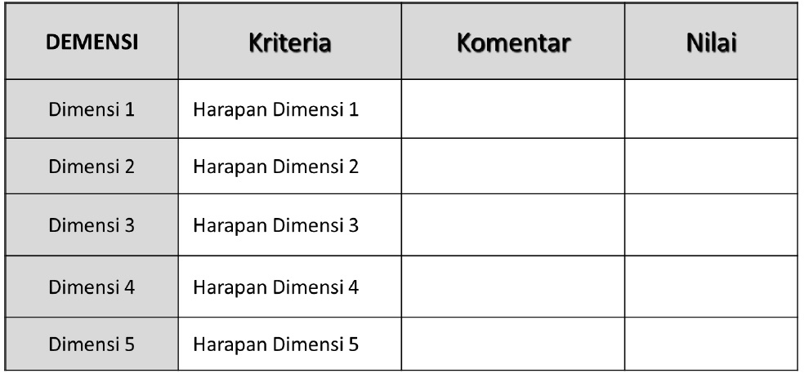
Rubrik holistik

Slide 32
Secara konseptual rubrik memiliki tiga macam bentuk, yaitu
(a) Rubrik deskriptif;
(b) Rubrik holistik;
(c) Rubrik skala persepsi

Slide 33
Perbedaan utama rubrik deskriptif dan holistik adala pada skala nilai.
Rubrik holistik hanya mengunakan nilai tertinggi

Slide 34
Cara membuat Rubrik
Mencari berbagai model rubrik
Menetapkan Dimensi
Menentukan Skala
Membuat Tolak Ukur pada Rubrik Deskriptif

Slide 35
A. RUMUSAN SIKAP
Setiap lulusan program pendidikan akademik, vokasi, dan profesi harus memiliki sikap sebagai berikut:
bertakwa kepada Tuhan Yang Maha Esa dan mampu menunjukkan sikap religius;
menjunjung tinggi nilai kemanusiaan dalam menjalankan tugas berdasarkan agama,moral, dan etika;
berkontribusi dalam peningkatan mutu kehidupan bermasyarakat, berbangsa, bernegara, dan kemajuan peradaban berdasarkan Pancasila;
berperan sebagai warga negara yang bangga dan cinta tanah air, memiliki nasionalisme serta rasa tanggungjawab pada negara dan bangsa;
menghargai keanekaragaman budaya, pandangan, agama, dan kepercayaan, serta pendapat atau temuan orisinal orang lain;
bekerja sama dan memiliki kepekaan sosial serta kepedulian terhadap masyarakat dan lingkungan;
taat hukum dan disiplin dalam kehidupan bermasyarakat dan bernegara;
menginternalisasi nilai, norma, dan etika akademik;
menunjukkan sikap bertanggungjawab atas pekerjaan di bidang keahliannya secara mandiri;
menginternalisasi semangat kemandirian, kejuangan, dan kewirausahaan.

Slide 36
G
R
A
D
I
N
G
S
C
H
E
M
E
Perlu membuat level of criteria
Level of criteria menunjukkan sejauh mana mahasiswa memiliki kemampuan yang dapat ditunjukkan dalam satu kinerja
Menunjukkan sejauh mana siswa mencapai tujuan pembelajaran yang telah ditetapkan

Slide 37

TETAPKAN DULU KRITERIA ASESSMENT

Slide 38
CONTOH KRITERIA
Kualitas argumen
Kualitas ekspresi
Penerapan teori
Penilaian Abstrak
Analisis literatur
Kemampuan komunikasi
Kualitas Rancangan
……………

Slide 39
Kualitas Argumen
KONVERSI GRADE | SKOR | INDIKATOR KINERJA YANG DIBUTUHKAN
E | <20 | Tidak ada argumen, pernyataan yang dibuat tidak saling berhubungan secara logis
D | 21–40 | Ada argumen, namun logikanya kurang tepat dan tidak jelas
C | 41– 60 | Argumennya nampak logis, namun di beberapa aspek penting penjelasan kurang
B | 61- 80 | Penjelasan argumen di semua aspek logis dan jelas
A | >81 | Penjelasan argumen di semua aspek logis dan jelas, serta original dan disampaikan dengan sangat baik

Slide 40
KRITERIA PENILAIAN : KETEPATAN MENJELASKAN KONSEP
GRADE | SKOR | Deskripsi Perilaku
A | 81 > ……. | Konsep dijelaskan secara benar dan tepat, tanpa ada kesalahan
B | 61 – 80 | Konsep dijelaskan dengan kesalahan minor (5%)
C | 41 – 60 | Konsep dijelaskan dengan beberapa kesalahan yang tidak signifikan (10%)
D | 21 – 40 | Sebagian besar konsep yang dijelaskan kurang tepat (kesalahan 50%)
E | …. < 20 | Tidak mampu menjelaskan konsep dengan benar dan tepat

Slide 41
KRITERIA PENILAIAN : KEJELASAN PRESENTASI
GRADE | SKOR | Deskripsi Perilaku
A | 81 > ……. | Poster menjelaskan secara terintegrasi dan aplikatif) mulai dari asumsi dasar sampai aplikasi
B | 61 – 80 | Poster menjelaskan mulai dari asumsi dasar sampai aplikasi namun kurang terintegrasi, secara terpisah
C | 41 – 60 | Poster yang dibuat kurang lengkap unsur penjelasannya (asumsi, mekanisme, model dan aplikasi)
D | 21 – 40 | Poster yang ditayangkan hanya menggunakan kurang dari 2 unsur penjelasan
E | …. < 20 | Poster dibuat asal dan tidak ada isi kejelasan

Slide 42
KRITERIA PENILAIAN : KREATIVITAS dan DAYA TARIK POSTER
GRADE | SKOR | Deskripsi Perilaku
A | 81 > ……. | Poster dibuat dengan sangat orisinil dan menarik
B | 61 – 80 | Poster yang dibuat menarik, namun kurang orisinil
C | 41 – 60 | Poster yang dibuat cukup menarik dengan menggunakan warna dan gambar yang mendukung
D | 21 – 40 | Poster kurang menarik, karena gambar, warna dan isinya kurang selaras
E | …. < 20 | Poster dibuat asal dan tidak ada daya tarik

